Slide 1
第20课 联合国与世界贸易组织

Slide 2
新课导入
世界贸易组织
世界贸易组织（英语：World Trade Organization 简称WTO），中文简称是世贸组织，1994年4月15日，在摩洛哥的马拉喀什市举行的关贸总协定乌拉圭回合部长会议决定成立更具全球性的世界贸易组织 ，以取代成立于1947年的关贸总协定。世界贸易组织是当代最重要的国际经济组织之一， 拥有164个成员，成员贸易总额达到全球的98%，有“经济联合国”之称。
五大职能
管理职能
世界贸易组织负责对各成员国的贸易政策和法规进行监督和管理，定期评审，以保证其合法性。
组织职能
为实现各项协定和协议的既定目标，世界贸易组织有权组织实施其管辖的各项贸易协定和协议，并积极采取各种有效措施。
协调职能
世界贸易组织协调其与国际货币基金组织和世界银行等国际组织和机构的关系，以保障全球经济决策的一致性和凝聚力。
调节职能
当成员国之间发生争执和冲突时，世界贸易组织负责解决。
提供职能
世界贸易组织为其成员国提供处理各项协定和协议有关事务的谈判场所，并向发展中国家提供必要的技术援助以帮助其发展。

Slide 3
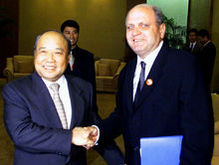
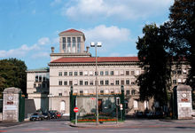


Slide 4
联合国的成立
1．联合国的成立背景
联合国是世界人民反法西斯战争胜利的产物。在《雅尔塔协定》中，成立联合国是重要内容之一。
2．联合国的成长历程
创立国：
成立时间：
成立标志：
成员国：
安理会常任理事国：
性质：
中苏美英等50个国家
1945年10月24日
《联合国宪章》的生效
193个
美国、中国、俄罗斯、英国、法国
当今世界上最有影响力、规模最大和最重要的国际组织

Slide 5
3．联合国的宗旨
维护世界和平与安全，发展各国之间的友好关系，促进国际合作。
4．联合国本身及会员国应遵循原则
所有会员国主权平等并履行它们依宪章规定所承担的义务，用和平的方法解决国际争端，对联合国依照宪章采取的行动应尽力给予协助，禁止对其他国家进行武力威胁或使用武力，等等。

Slide 6
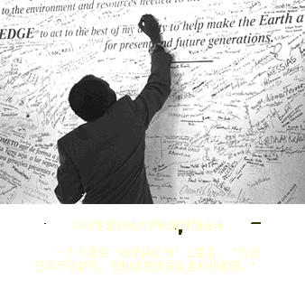
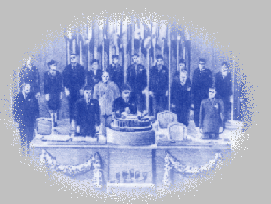

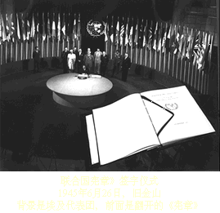
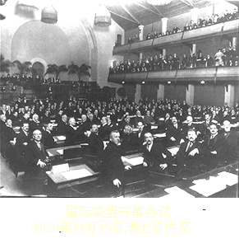
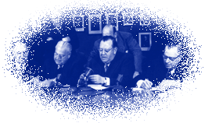
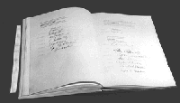
联合国的主要机构
托管理事会
联合国大会
国际法院
安全理事会
秘书处
经济及社会理事会

Slide 7
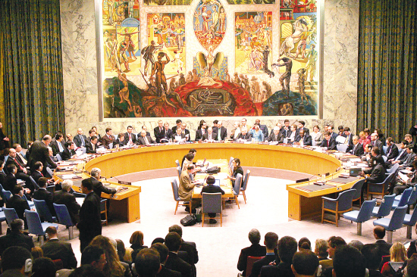
5个常任理事国是:
中华人民共和国、俄罗斯联邦、法兰西第五共和国、美利坚合众国和大不列颠及北爱尔兰联合王国。
10个非常任理事国，由大会选举产生，任期两年。
根据联合国宪章的宗旨及原则，安理会负有维持国际和平与安全的责任，是唯一有权采取强制行动的联合国机构。实行五大国一致原则，即安理会五个常任理事国在实质性问题上态度一致。这一原则集中表现在五个常任理事国的“否决权”上。

Slide 8
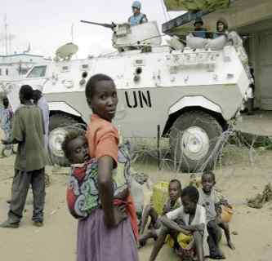
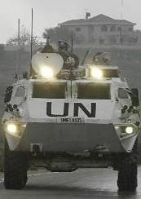
联合国的维和行动主要作用有哪些?
联合国维和部队在执行维和任务
有助于控制局部性冲突的升级,推动通过谈判和平解决争端,减少战争灾难。
但它无力阻止战争发生,也难以消除局部冲突。

Slide 9
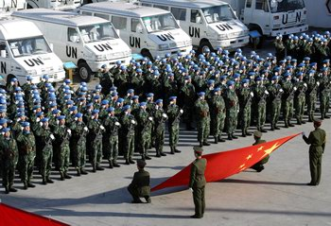
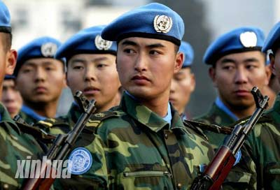
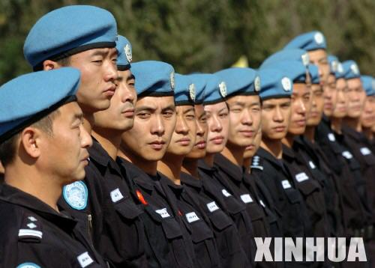
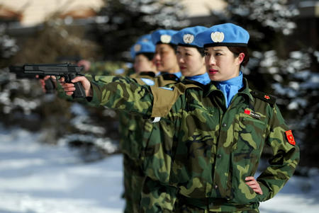
中国维和部队出发赴利比里亚
中国第二批赴刚果（金）维和部队官兵
中国维和警察防暴队赴海地
我国首批维和女军人

Slide 10
探究
联合国诞生的历史意义
(1)建立联合国是战时盟国集体智慧的产物。它适应了时代进步的客观需要,体现了各国人民渴望消除战争劫难的强烈愿望,反映了人类渴望和平、平等、合作和繁荣的美好理想。
(2)联合国的诞生是第二次世界大战的胜利成果,是反法西斯同盟合作的结晶。它的诞生，是人类的一大进步，是世界和平的胜利。
(3)联合国的建立是战时盟国实行平等协商原则的胜利,体现了各国和平相处的精神。
(4)联合国的成立促进了世界各国之间的交往,有利于中小国家和第三世界国家在国际舞台上发挥作用、伸张正义。

Slide 11
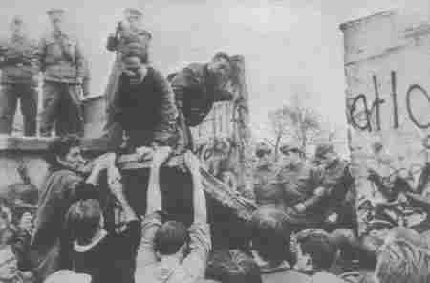
柏林墙坍塌
苏联解体
20世纪90年代苏联解体，“冷战”格局被打破，两极化被多极化取代，“经济优先发展”成为世界各国的共识。

Slide 12
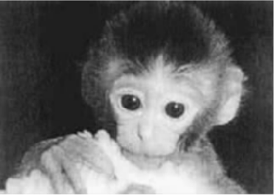
克隆猴，它是第三次科技革命中生命科学技术的突破

Slide 13
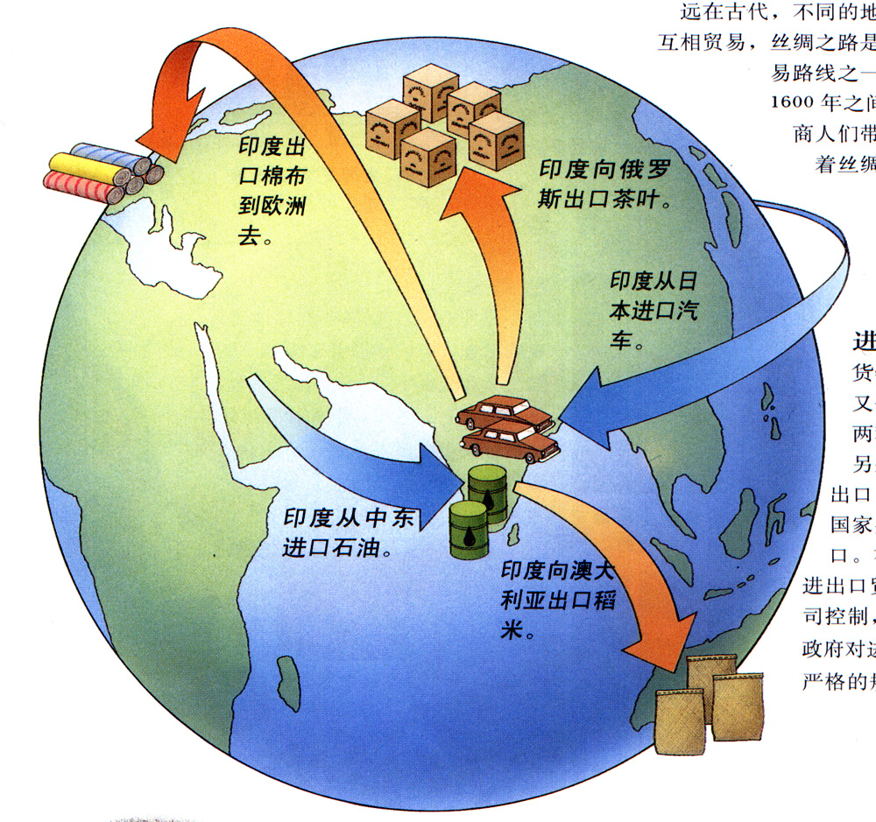
经济全球化的表现
贸易全球化

Slide 14
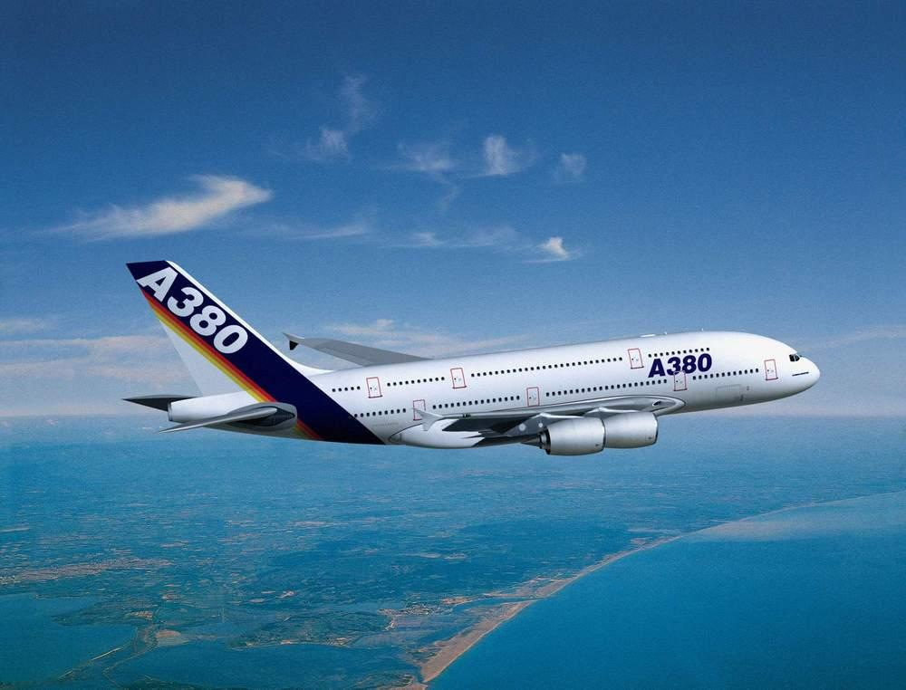
麦道公司在美国以外的零件供应地示意图
金属部件
比利时
电气配线
西班牙
下垂机头
英国
襟翼滑架
德国
加、散热器
奥地利
发电机
法 国
经济全球化表现
——生产全球化

Slide 15
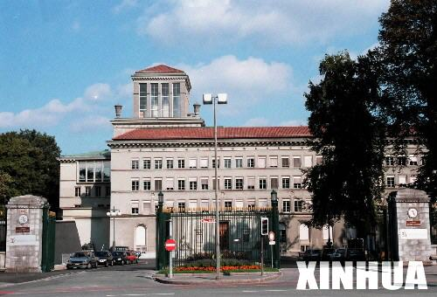

瑞士日内瓦的世贸组织总部

Slide 16
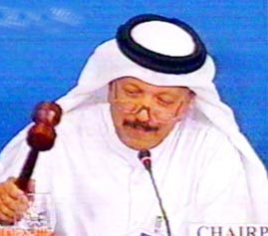
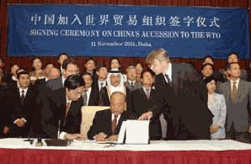
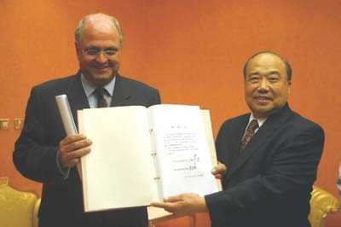
中国2001年12月加入世界贸易组织
卡塔尔财政、经济和贸易
大臣卡迈尔先生一锤定音

Slide 17
世界贸易组织的作用
①取消贸易壁垒,加快了经济全球化的发展（开放市场）
②促使成员国生活水平的提高和经济的繁荣
③为解决国际贸易争端提供了法律机制（制定规则）
④很大程度上抑制了国际经济贸易关系中的强权政治（解决纠纷）

Slide 18
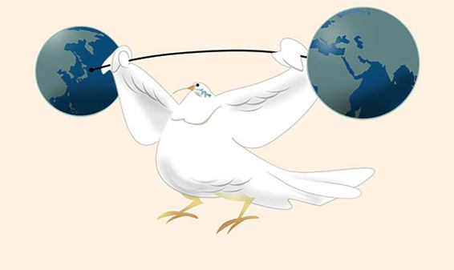



Slide 19
归纳总结·整体感知
1945年成立
联合国
（政治）
性质：影响最大的国际组织
主要机构
主要活动与作用
背景：经济全球化
两大支柱
世界贸易组织
（经济）
表现：
宗旨、职能：
作用：

Slide 20
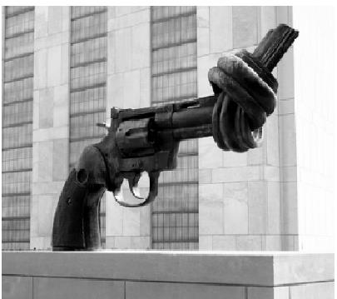
达标检测·巩固新知
1.下图是位于联合国参观中心入口处的一座雕塑,是一支枪管打结的枪。寓意联合国所行使的主要职责是( )
A.推动发展中国家和整个世界经济的发展
B.协调国际间的经济和贸易关系
C.以和平方式解决国际争端,维护世界和平
D.促进世界各国经济、科学、文化的合作与交流
C

Slide 21
2.王源在“百度”搜索引擎中输入： “1945年成立”、“世界上最大的国际组织” 、 “安理会”等文字，他查找的国际组织应是( )
A.欧洲联盟
B.联合国
C.世界贸易组织
D.亚太经合组织
B

Slide 22
3.在现代国际社会中,一些国家、地区及民间团体之间,通过签订正式条约或协议的方式,成立了名目繁多的国际组织,如欧盟、非盟、东盟、联合国、世贸组织、国际货币基金组织、国际奥委会等。其中联合国是( )
A.参加国家和地区数量最多的国际组织
B.最具代表性的政府间的国际组织
C.负责处理各国经济危机的国际组织
D.解决发达国家与发展中国家政治纠纷的国际组织
B

Slide 23
4.经济全球化的一个重要表现是（ ）
A、马歇尔计划的实施
B、世界贸易组织的成立
C、杜鲁门主义的出台
D、北约的建立
B

Slide 24
5.由中国倡议的“一带一路”战略和亚投行的建设都是为了顺应世界（ ）
A.经济全球化
B.经济信息化
C.政治多极化
D.经济多极化
A

Slide 25
6.某国际组织的职责范围包括：组织实施多边贸易协定以及提供多边贸易谈判场所，……以谋求全球经济决策的一致性。该国际组织是（ ）
A.联合国
B.欧盟
C.亚太经合组织
D.世界贸易组织
D

